Slide 1

第1讲 市场营销概述
上海财经大学商学院
曾晓洋

Slide 2
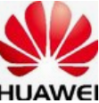

华为：成功因素很多，最重要的是什么？
有人说，华为是技术型企业。
对不对？
2004年：462亿元（RMB）
2014年：2882亿元
2015年：3950亿元
2016年：5216亿元
2017年：6036亿元
2018年：7180亿元（1085亿美元）（4年增长149%；十年增长14.5倍）
小米：成功因素很多，最重要的是什么？
有人说，小米是营销型企业。
对不对？

Slide 3
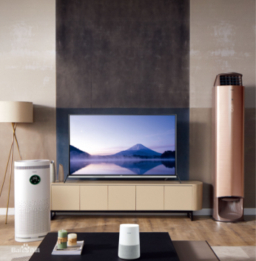
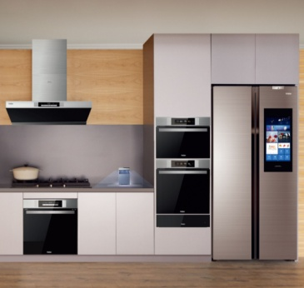

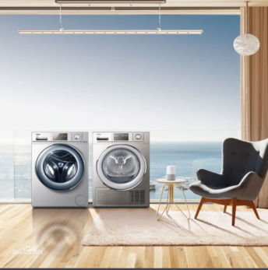
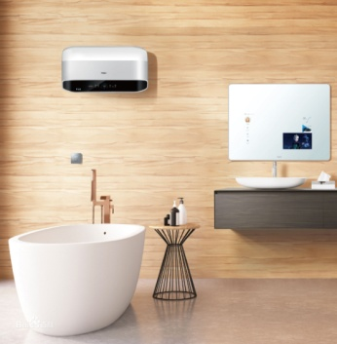
张瑞敏说： 没有疲软的市场，只有疲软的营销！
海尔智慧家庭以“主动、定制”为产品核心的家庭全场景智慧解决方案，包含 ：智慧客厅解决方案、智慧厨房解决方案、智慧浴室解决方案、智慧卧室解决方案、智慧阳台解决方案、全屋空气智慧解决方案、全屋用水智慧解决方案、全屋洗护智慧解决方案、全屋安防智慧解决方案、全屋娱乐智慧解决方案、全屋健康智慧解决方案、全屋信息智慧解决方案，可根据客户的个性化需求进行专项定制。

Slide 4
如何理解“市场营销”?
市场营销
中国化解释
活动与过程
主体和客体
核心/本质

Slide 5
说文解字谈营销
营销，可以理解为经营销售
经：治理，筹划
营：谋求，营谋
一说：东西为经，南北为营。意为懂市场，知行情，善于科学决策，生意才能做好。
经营的工夫做好了，销售的事情就好办了

Slide 6
市场营销：是通过创造和交换产品和价值，从而使个人或群体满足各自的需要和欲望的一种社会活动和管理过程。
市场营销的核心：交换
市场营销的本质：克服交换的障碍

Slide 7
市场营销的四个支柱：
1.面向特定的目标市场 （我该跟谁做生意？）
2.满足特定的需求（我做生意的具体目的是什么？）
3.采用整体营销的手段（我该怎样做生意？）
4.赢利性（我做生意的根本目的是什么？）

Slide 8
市场、营销者和顾客
交换的双方（或多方）的关系网络构成了市场。
市场有三种含义：
地理意义上，市场是商品交换的场所
经济学意义上，市场是商品交换关系的总和
营销学意义上，市场是某种产品的一切潜在需求和现实需求的总和。
买方的集合构成市场；卖方的集合构成行业。
在交换中，处于主动的一方为“营销者”，而处于被动的一方则为“顾客”。

Slide 9
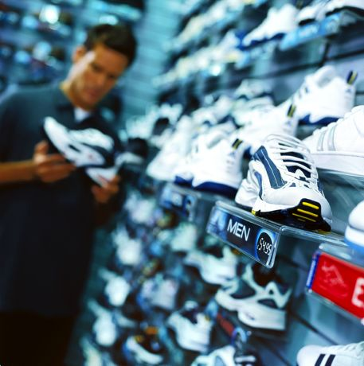
营销的客体
营销什么？
商品
服务
事件和体验
人物
地点和财产权
组织
信息
理念

Slide 10
营销管理
主观能动性
管理过程：以价值为核心、以需求为对象。
营销管理的本质，就是对需求进行管理。
（通过分析、计划、实施和控制，影响需求的时间、强度、规模、满足方式和效果。）
科学性
艺术性

Slide 11
市场细分
1
需要、欲望和需求
需要欲望需求
目标市场
哪些是营销者可以施加影响的？
2
STP
营销环境
2
市场定位
有没有局限性？
1
3
3
供应物和品牌
4
12
其本质是什么？
供应物
竞争
价值和满意
11
营销核心概念
5
4
系统性、可操作性
10
6
5
渠道和供应链
供应链
品牌
价值传播与交付的网状系统
营销渠道
9
7
8
6
竞争
价值
满意
替代视角的理解
7
营销环境
影响营销成败的因素

Slide 12
需要、欲望和需求
需要（needs）是人们生理上、精神上或社会活动中所产生的一种无明确指向性的满足欲；是一种匮乏状态。
欲望（wants)是对能满足特定需要的某种具体事物的拥有欲；
需求（demands）由具有购买能力的欲望所构成。
只有能满足人们某种需要的产品（或提供物）才具有价值，才可能在市场上实现交换。

Slide 13
需要的五种类型
需求的八种状态
负需求
无需求
潜伏需求
表明了的需要
真正的需要
未表明的需要
令人愉悦的需要
秘密的需要
下降需求
不规则需求
充分需求
过量需求
有害需求

Slide 14
不同需求状态下的营销任务
需求状态 | 营销任务
负需求 | 转换性营销
零需求 | 刺激性营销
潜在需求 | 开发性营销
下降需求 | 恢复性营销
波动需求 | 调和性营销
充分需求 | 维持性营销
过度需求 | 限制性营销
有害需求 | 抵制性营销

Slide 15
营销哲学
周晓光：营销学的层次
实践营销学
理论营销学
营销哲学
庙里的神
厮杀的战场
花蕾，花朵和果实
密涅瓦的猫头鹰
消化与生理学
同一句格言
动物听音乐
黑格尔对哲学的7个比喻
历史形态
最新形态
解决什么问题
营销的根本目的和本质是什么？
营销的基本矛盾是什么？
解决营销基本矛盾的根本方法是什么？
关于营销的世界观和方法论
彼得. 德鲁克：盈利是企业首要的社会责任；顾客是企业的基石。
拉尔夫·斯达·巴特勒从方法论的角度界定市场营销、西奥多·莱维特抓住了营销和销售的矛盾、菲利普·科特勒和锡德尼·J．列维赋予营销广泛的社会使命，这些都是营销哲学的奠基工作。
Notes:
周晓光认为，市场营销学可以划分为实践营销学、理论营销学和营销哲学三个层次。……“营销哲学”概念提出之后，“营销”的定义就可以根据抽象程度分为3种。杰罗姆·麦卡锡认为：“市场营销就是指将商品和服务从生产者转移到消费者或用户所进行的企业活动，以满足顾客需要和实现企业的各种目标。”这是实践营销学的定义。菲利普·科特勒认为：“营销是个人和集体通过创造，提供出售，并同别人自由交换产品和价值，以获得其所需所欲之物的一种社会过程。”这是理论营销学的定义。迈克尔·J·贝克认为：营销是“（商业）交换关系的相互满足”。这是一个具有营销哲学性质的定义。

Slide 16
周晓光：营销学定义的三个层次
“市场营销就是指将商品和服务从生产者转移到消费者或用户所进行的企业活动，以满足顾客需要和实现企业的各种目标。”这是实践营销学的定义。
菲利普·科特勒认为：“营销是个人和集体通过创造，提供出售，并同别人自由交换产品和价值，以获得其所需所欲之物的一种社会过程。”这是理论营销学的定义。
迈克尔·J·贝克认为：营销是“（商业）交换关系的相互满足”。这是一个具有营销哲学性质的定义。

Slide 17
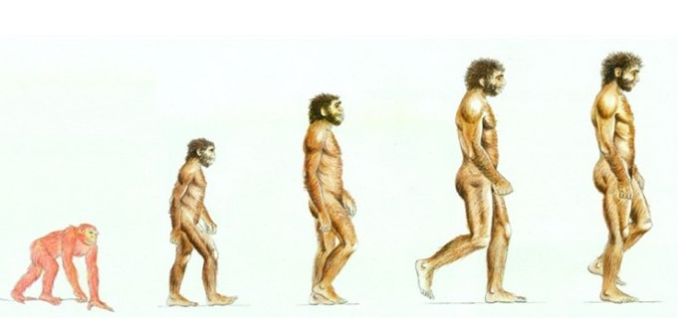
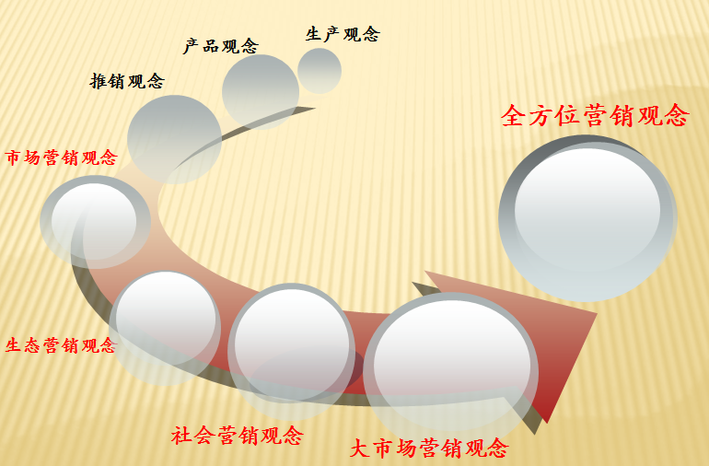
营销哲学的典型形态
早期形态
最新形态

Slide 18
生产观念
产品观念
推销观念
全方位营销观念
市场营销观念
生态营销观念
社会营销观念
大市场营销观念

Slide 19
企业经营观念的变化（前营销观念）
生产观念
产品观念
推销观念
主要关心提
高劳动效率
和降低生产
成本。
主要依靠提
高产品质量
和性能来赢
得市场。
强调积极的
市场推销活
动，把顾客
放在被动的
地位。
以企业资源为中心，以企业需求为导向

Slide 20
企业经营观念的变化（现代营销观念）
营销观念
生态学营销观念
社会营销观念
以顾客需要
为中心，强
调企业长期
效益和营销
策略组合。
强调市场需求
与满足需求的
资源相一致，
合理组织企业
资源满足相应
需求，
企业承担相应
的社会责任，
保持企业利益
与社会利益的
一致性。
以顾客需要为中心，以市场需求为导向

Slide 21
大市场营销观念
背景：现代世界经济迈向区域化和全球化，企业之间的竞争范围早已超越本土，形成了无国界竞争的态势，但是不少国家和地区为了保护本地市场，而对外来企业进行排斥和封锁，形成了新的贸易保护主义，对此，美国著名市场营销大师菲利普•科特勒于20世纪80年代提出了“大市场营销”观念。
大市场营销，是指为了成功地进人特定市场，并在那里从事业务经营，在战略上协调使用经济的、心理的、政治的和公共关系等手段，以获得各有关方面如经销商、供应商、消费者、市场营销研究机构、有关政府人员、各利益集团及宣传媒介等合作及支持。
大市场营销组合6P=2P+4P
2P即权力(Power)和(Public Relations)公共关系

Slide 22
全方位营销观念
高层管理
产品和服务
营销部门
其他部门
传播
渠道
内部营销
整合营销
全方位营销
销售收入
绩效营销
关系营销
品牌
和
顾客资产
社会
伦理
顾客
合作伙伴
环境
法律
渠道

Slide 23
全方位营销架构（早期版）
需求管理
资源管理
网络管理
价值主线
重点客户
核心能力
合作网络
价值探索
认知空间
能力空间
资源空间
市场产品
或服务
企业
架构
价值创造
客户利益
营运范畴
企业伙伴
营销
活动
营运
体系
价值传递
客户关
系管理
内部资
源管理
企业合伙关系管理
“1394”工程：一大主线、三大管理体系，九大基石，四大竞争平台

Slide 24
营销管理的任务(15th版）
一.制定营销战略和营销计划
二.获取营销洞见
三.与顾客建立起联接
四.建立强势品牌
五.创造价值
六.传递价值
七.传播价值
八.实现长期成功

Slide 25
营销管理的任务(11th版）
1
分析营销机会
2
发展营销战略
3
塑造市场供应品
4
管理和传送营销方案

Slide 26

营销与恋爱
男孩对女孩说，我非常喜欢你，你就是我梦中的天使，所以，跟我好吧!
——这是推销
男孩对女孩说，我们家很有钱，我爸在城区有三套房子，你嫁给我一定会过上好日子的!
——这是促销
男孩没和女孩说过几句话，但女孩却为他高雅从容的气质所倾倒!
——这是营销
男孩和女孩从没有见过面，但女孩周围所有的人都说男孩是多么多么的优秀。
——这是品牌

Slide 27
案例讨论：岛国卖鞋
在五个调查组中，各组的营销哲学是什么？
为什么第五组获得公司的重奖？
结合这个案例，谈谈你对营销管理的认识。

